Slide 1
স্বাগতম

Slide 2
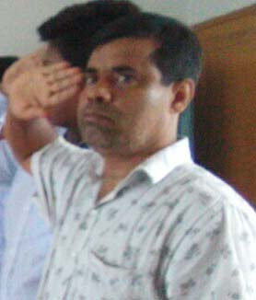
পরিচিতি
“ শিক্ষক “
মোঃ জাহাঙ্গীর আলম ,
সহকারীশিক্ষক( শারীরিক শিক্ষা ) ।
বিডিপি মাধ্যমিক বিদ্যালয়
গাজীপুর সদর, গাজীপুর।
“ পা ঠ “
শ্রেণি- ষষ্ঠ , ৭ম ,
বিষয় – শারীরিক
শিক্ষা ও স্বাস্থ্য বিজ্ঞান
বিডিপি মাধ্যমিক,
গাজীপুর ।

Slide 3
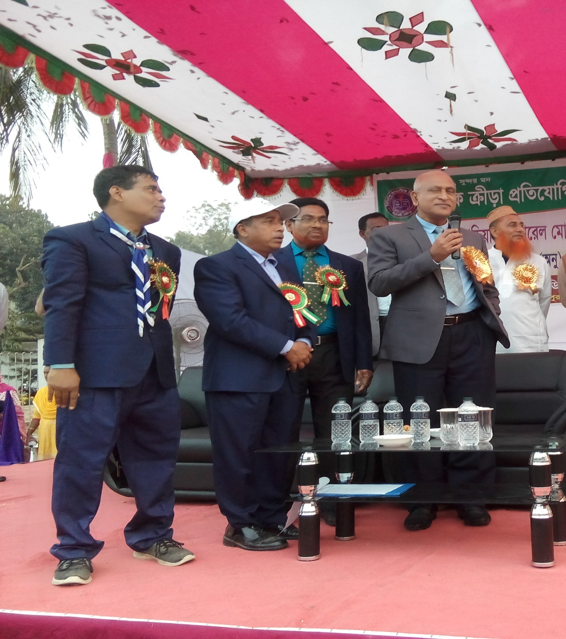
কোন সেবা মুলক কাজ বোঝায় ?

Slide 4
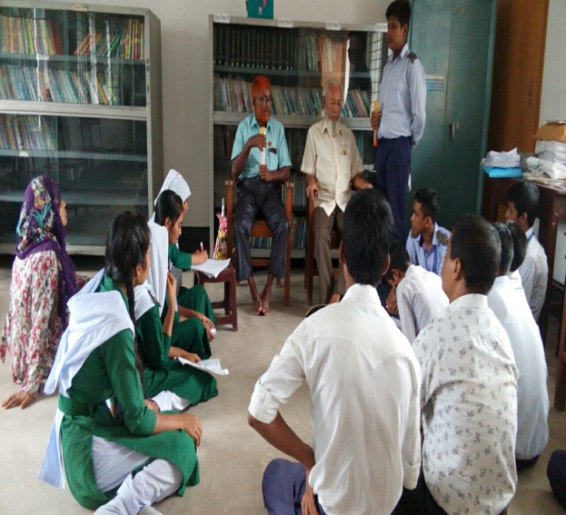
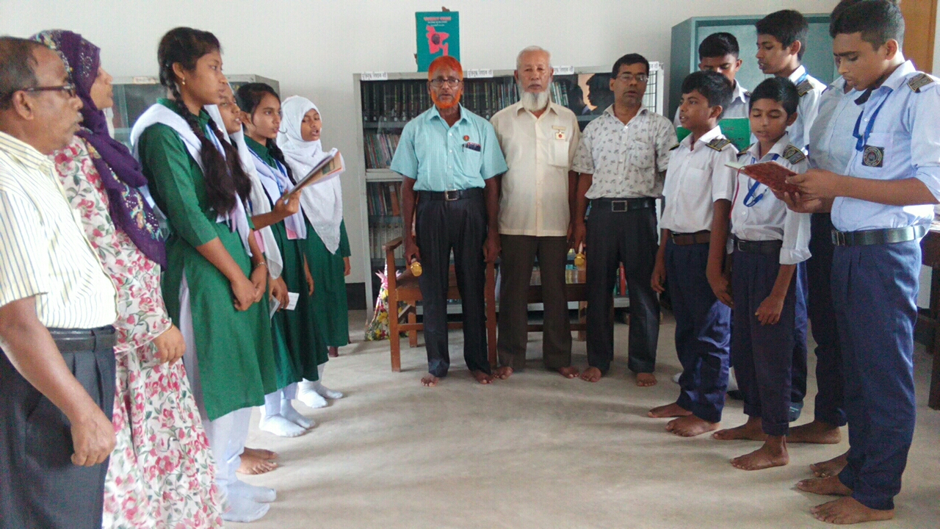
পাঠ ঘোষণা
উপরের চিত্রের মাধ্যমে আমরা বোঝতে পারি যে , অষ্টম শ্রেণি ছাত্রের
ছবিটি প্রাথমিক স্বাস্থ্য বিধির ধারণা । সুতরাং আজকে তোমাদের পাঠ
হবে , প্রাথমিক স্বাস্থ্য বিষয় নিয়ে ।
মুক্তিযোদ্ধা দের নিয়ে,
আলোচনা।

Slide 5
শিখনফল
# নিজের স্বাস্থ্য বিষয়ে সতর্ক থাকবে ।
# কোন দুর্ঘটনা ঘটলে তা করণীয় কাজ
জানবে এবং করতে পারবে ।
# স্বাস্থ্য রক্ষায় করণীয় বিধান জানবে ।
# স্বাস্থ্যসম্মত জীবনযাপন করতে পারবে ।
মুক্তিযোদ্ধা দের সাথে এবিষয়য়ে
আলোচনা হয় ।

Slide 6
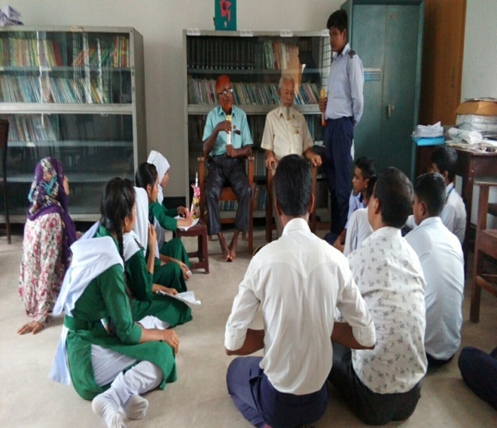
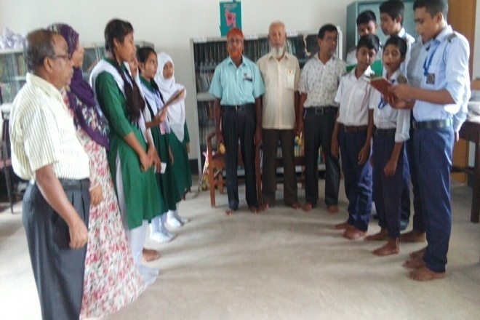
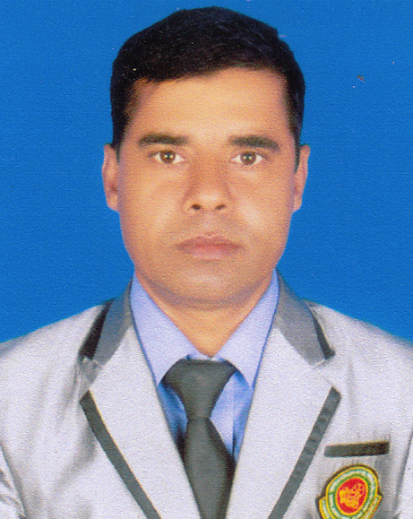
ব্যাখ্যা
কোন ব্যক্তি যদি কোন দুরঘটনায় পড়ে তখন তার প্রাথমিক ভাবে তাকে যে ,
সেবা দেওয়া হয় তকে প্রাথমিক প্রতিবিধান বলা হয়।
ব্যক্তি গত স্বাস্থ্য সুরক্ষায় যে , বিধি মেনে চলতে হয় তা নিচে দেওয়া হল ;
০১- শারীরিক পরিচ্ছন্নতা , ০২- নিয়মিত গোসল , ০৩- দাঁত ও মুখ পরিষ্কার ,
০৪- চুলের যত্ন , ০৫- নখ কাটা, ০৬- হাত পরিষ্কার ,
প্রতিদিন নিয়মিত খাবার খাওয়া , লেখা-পুড়া করা , ঘুম , ব্যায়াম, করা।
খাদ্য তালিকা য় ফলমূল শাকসবজি থাকা উচিৎ । প্রতিদিন ১০বা১২ গ্লাস
পানি পান করতে হবে, ফলে ঘাম ও প্রস্রাব এর মাধ্যমে দেহের দূষিত
পদার্থ বের হয়ে আসবে ।
মুক্তিযোদ্ধা দের নিয়ে
আলোচনা ।

Slide 7
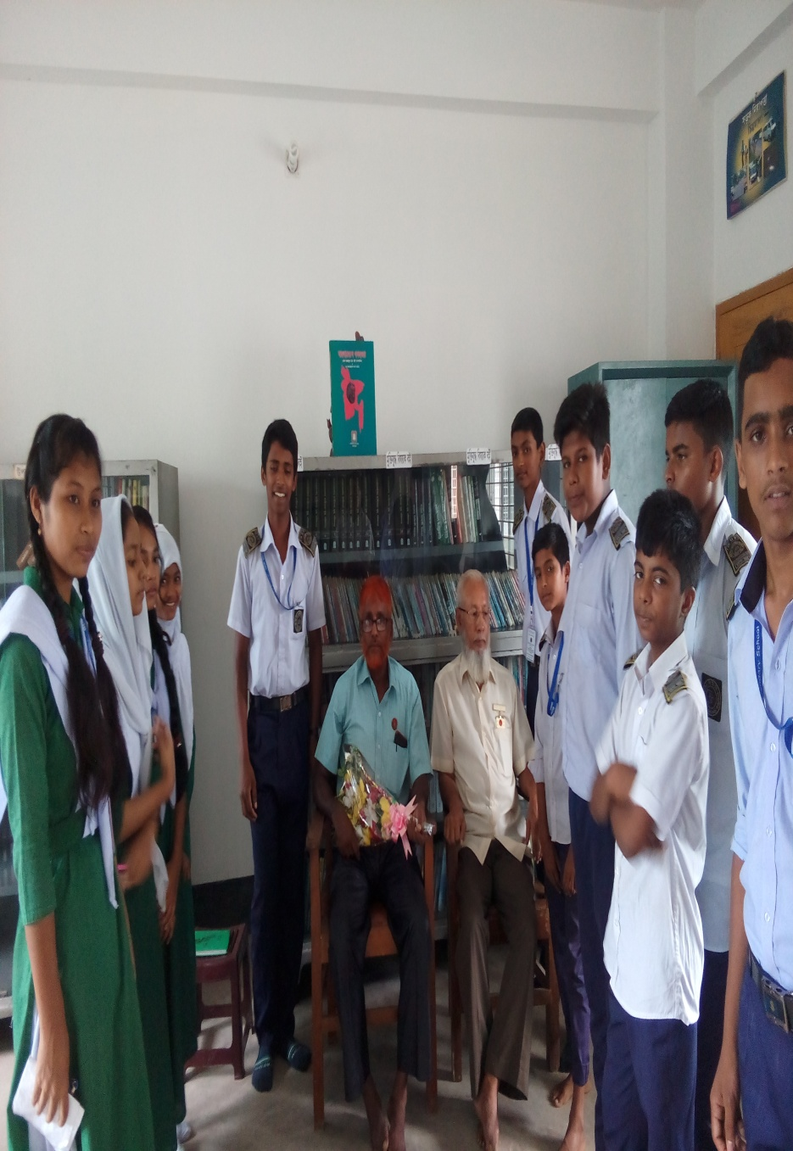
মুল্যায়ন
শিক্ষার্থীদের প্রশ্ন করে , ছবি দেখিয়ে , বোর্ড ব্যবহার
করে , দুর্বল , সবল চিনহিত করে । পাঠ্য বই এর
প্রতি লক্ষ আছে কিনা তা যাচাই করতে হবে ।

Slide 8
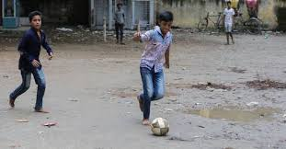
দলীয় কাজ
ক- দল ;
পরিষ্কার পরিচ্ছন্নতা বলতে কি বুঝ ?
খ-দল ;
স্বাস্থ্য বলতে কি বুঝ ?
দুর্ঘটনা বলতে কি বুঝ ?
প্রাথমিক প্রতিবিধান বলতে কি বুঝ ?

Slide 9
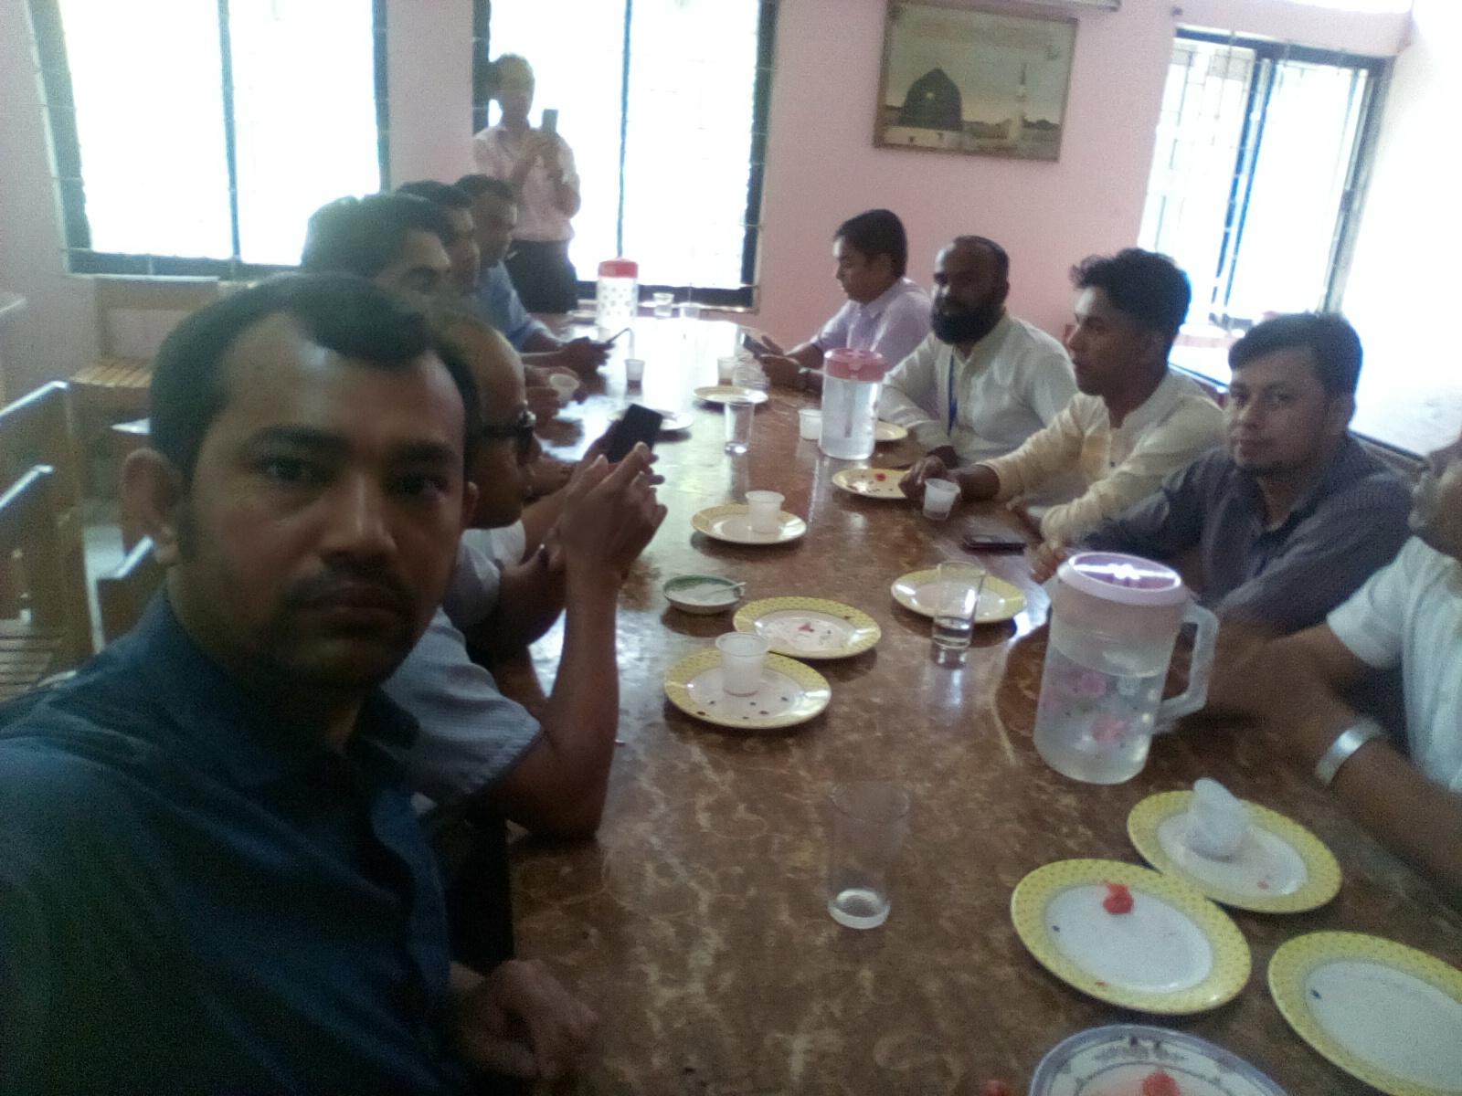
বাড়ির কাজ
শারীরিক শিক্ষায় সুস্থ্যতার প্রভাব গুলো লিখ ।
কি কি ভাবে দুর্ঘটনা হতে পারে লিখ ।
দুর্ঘটনা শিক্ষার্থীদের ভূমিকা গুলো লিখ ?

Slide 10
ধন্যবাদ

